Slide 1
TIME
WHERE
ANY
1560058 황주호
1560050 전진원
1560008 김성준

Slide 2
목차
1
2
3
4
5
백그라운드
앱의 정의
벤치 마킹
이용자 조사
시나리오
6
7
8
9
10
펑션 리스트
카드 소팅
앱 화면 구성
테스크 플로우
어플 동영상

Slide 3
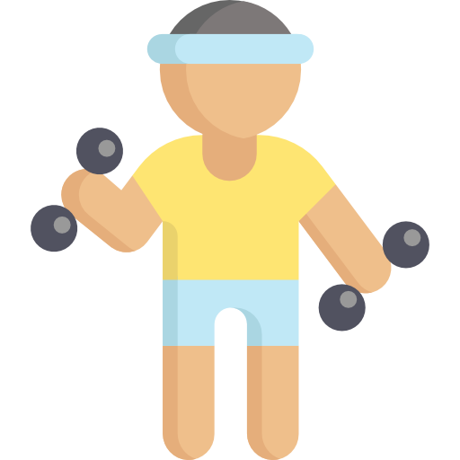
1. 백그라운드
: 이름
ANYTIME
ANYWHERE
시간과 장소에 구해 받지 않고
운동을 할 수 있는 운동 어플리케이션

Slide 4

1. 백그라운드
어플을 만드는 이유
헬스장을 갈 수 없거나 운동을 따로 배우지 못하는 사람을 위해 도구 없이 쉽게 운동을 하는 방법을 알려주기 위해 이 어플을 개발한다.

Slide 5

2. 앱의 정의
정의
유산소, 근력운동을 알려주고 운동량을 기록하며 level에 따른 성장형 헬스케어 어플리케이션

Slide 6
벤치마킹

Slide 7

3. 벤치 마킹
: 개요
개요
운동 어플 중 이용률 높은 어플을 선정
강점 약점을 따지고 벤치마킹 할 기능을 정하고 보완하여 벤치마킹 함

Slide 8

3. 벤치 마킹
adidas Training by Runtastic
강점
피트니스 센터를 가거나 운동기구 없이, 간단하게 운동 가능
고화질 동영상을 통해 근력운동을 자세하게 알려준다.
원하는 부위별 트레이닝 기능이 있다.
약점
친구들간의 운동 기록을 공유 할 수 없다 .
adidas Training by Runtastic

Slide 9
벤치마킹 기본 기능
근력운동 종류
운동 순서
부위별 개별 트레이닝 기능
보완 사항
운동 정보 공유 기능 추가

Slide 10
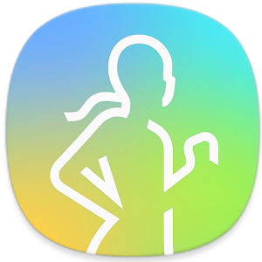
3. 벤치 마킹
: Samsung Health(삼성 헬스)
강점
걷기, 달리기, 자전거 등의 유산소 활동을 관리 한다.
친구들과 경쟁을 할 수 있는 기능을 제공한다.
목표를 설정하여 운동의 동기부여를 받는다.
약점
근력 운동을 알려주지 않는다.
맞춤형 트레이닝 기능이 없다.
Samsung Health(삼성 헬스)

Slide 11
벤치마킹 기본 기능
유산소 운동 (걷기,달리기,자전거) 기능
친구들과 경쟁 기능
목표를 설정하여 동기부여를 받을 수 있다.
보완 사항
근력 운동 부분이 없어 본인이 원하는 부위의 운동을 알려주지 않는다.

Slide 12

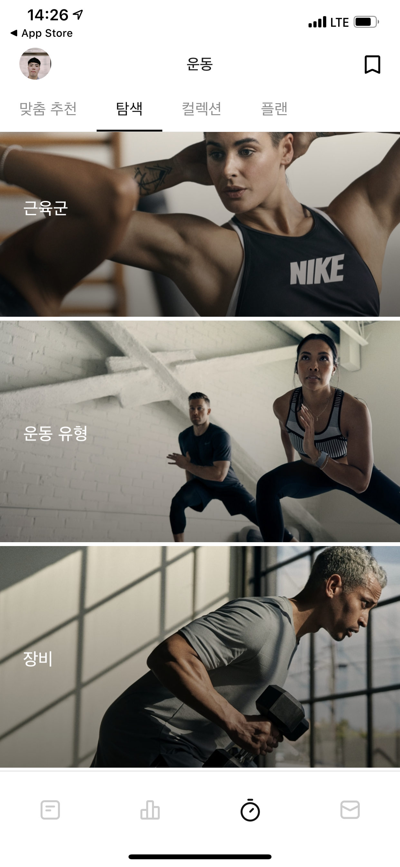
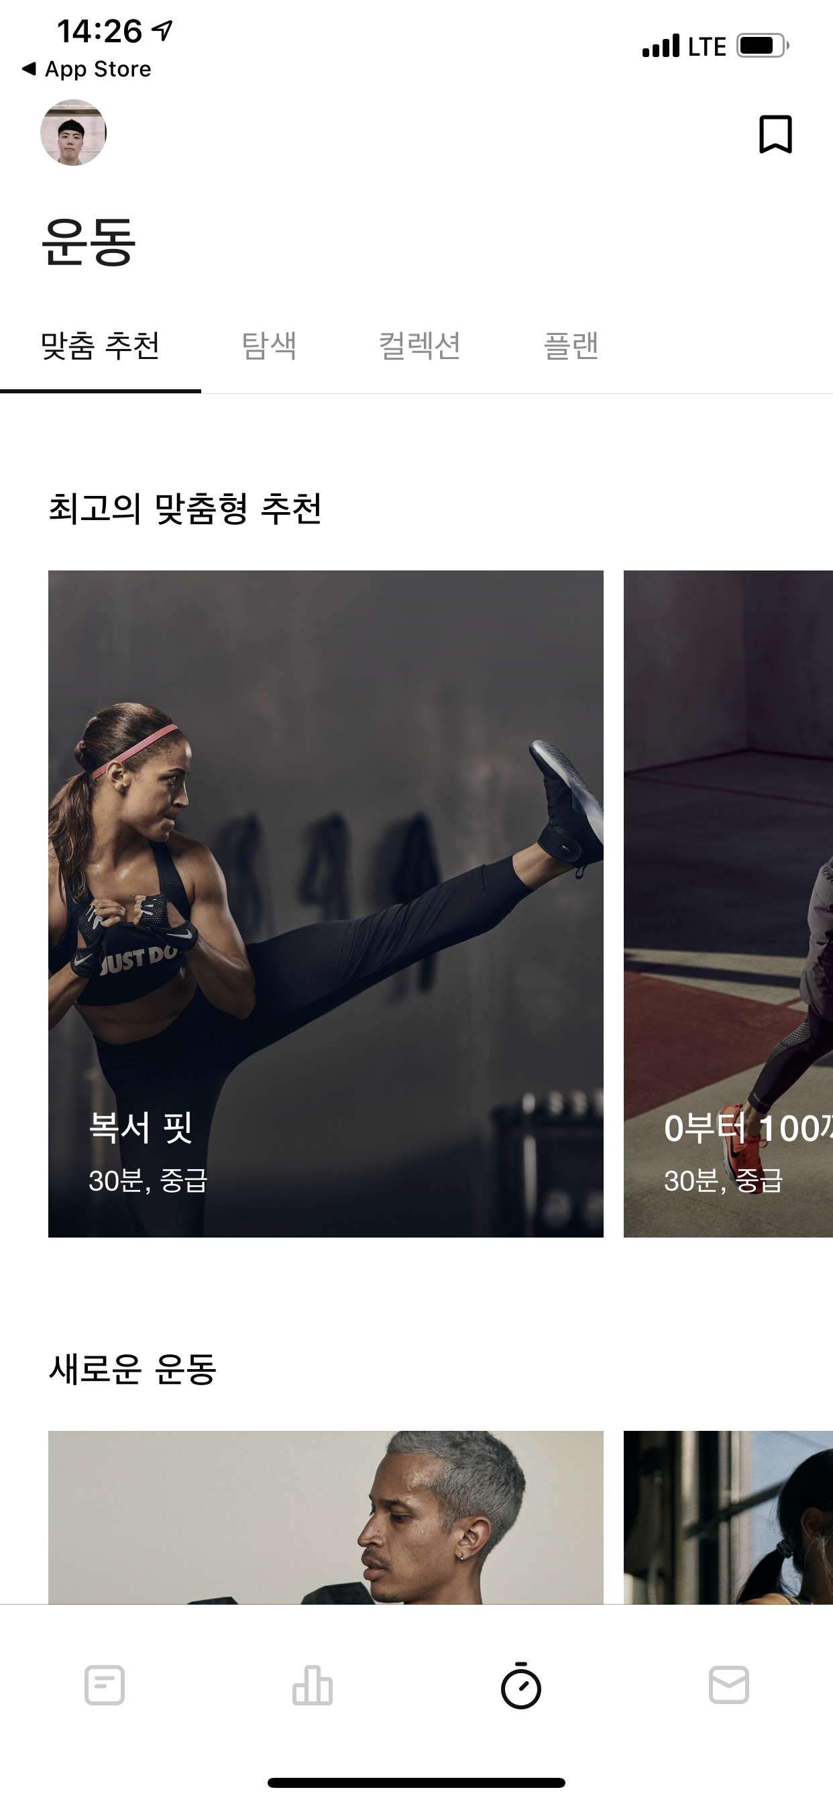

3. 벤치 마킹
: Nike Training Club
강점
언제 어디서든 운동을 즐길 수 있다.
맞춤형 운동 추천
유연한 개별 맞춤형 트레이닝 플랜
운동 선수가 등록한 운동 가능
운동 기록
난이도 및 수준별 운동 제공
약점
러닝 기록은 별도의 앱이 따로 필요하다
실수로 종료 시 오늘의 운동 이어가기가 불가능
Nike Training Club

Slide 13
벤치마킹 기본 기능
언제 어디서든 어플만 실행 시키면 운동을 할 수 있다.
맞춤형 운동 추천
유연한 개별 맞춤형 트레이닝 플랜
운동 기록
난이도 및 수준별 운동 제공
보완 사항
러닝 기록은 별도의 앱이 따로 필요하지만 이를 하나의 어플에서 가능하게 한다.
실수로 어플리케이션을 종료 해도 하던 운동을 계속 이어갈 수 있게 한다.

Slide 14


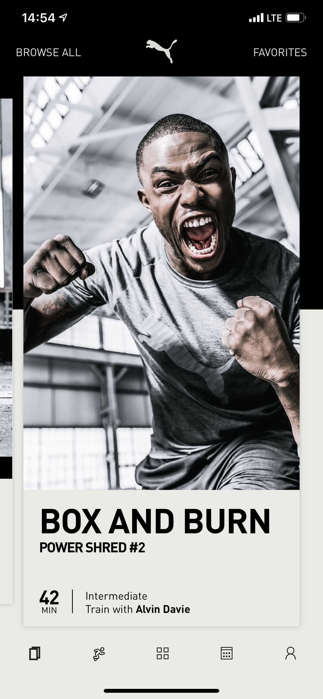
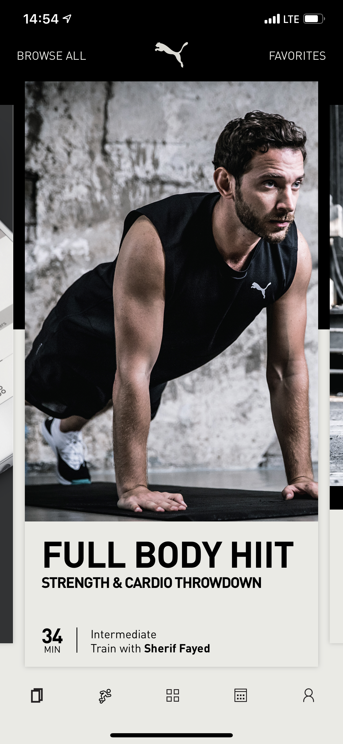
3. 벤치 마킹
: PUMATRAC
강점
맞춤형 러닝 및 트레이닝 컨텐츠
복싱, 발레, 요가 등 다양한 운동
경쟁을 통한 동기 부여
푸마 글로벌 운동 선수와의 운동
약점
주로 고강도 근력 운동 및 선수용 러닝 위주
사용자의 운동 기록이 운동 별로 나뉘어져 있다
PUMATRAC

Slide 15
벤치마킹 기본 기능
맞춤형 러닝 및 트레이닝 컨텐츠
복싱, 발레, 요가 등 다양한 운동 제공
친구 또는 다른 사람과의 경쟁을 통한 동기 부여
푸마 글로벌 운동 선수와의 운동
다양한 컨텐츠로 동기 부여
보완 사항
주로 고강도 근력 운동 및 선수용 러닝 위주로 되어 있어 누구나 사용 가능하게 한다.
사용자의 운동 기록이 운동 별로 나뉘어져 있어 이를 통합한다.

Slide 16
3. 벤치마킹
: 기능 정리
벤치마킹 기능
근력운동 순서, 종류
유산소 운동을 기록(걷거나 달린 거리, 시간)
운동을 한 날짜 기록
난이도 별 운동 안내
친구들과의 경쟁, 공유를 통해 동기부여
목적을 설정하여 동기부여
운동의 정보를 안내 및 공유

Slide 17
이용자 조사

Slide 18
이용자 조사
: 개요
개요
리뷰 분석
설문조사
인터뷰

Slide 19
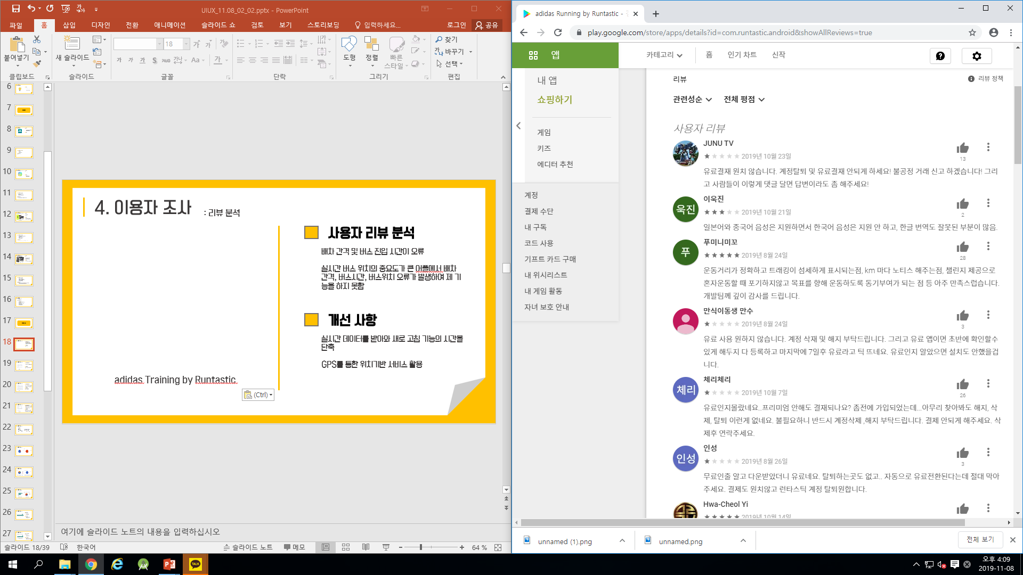
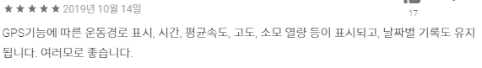
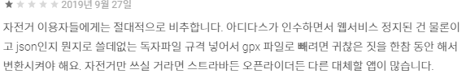
4. 이용자 조사
: 리뷰 분석
사용자 리뷰 분석
운동 기록이 정확해서 좋다.
첼린지 제공 등으로 동기부여가 된다.
자전거 이용자는 사용하기 불편하다.
날짜 별 기록이 되어서 좋다.
adidas Training by Runtastic

Slide 20
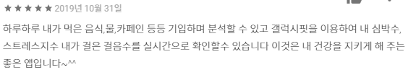
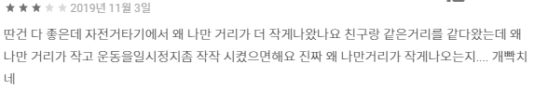
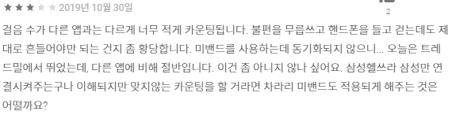
4. 이용자 조사
: 리뷰 분석
사용자 리뷰 분석
정확한 기록이 필요하다.
다른 어플리케이션에 비해 기록이 정확하지 않다.
하루 먹은 음식, 물 , 카페인 등을 기입해서 분석 할 수 있어 좋다.
Samsung Health(삼성 헬스)

Slide 21
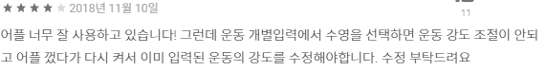
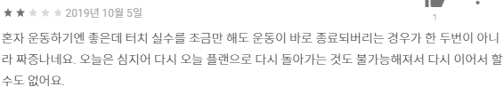
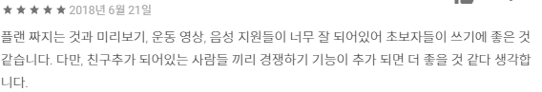
4. 이용자 조사
: 리뷰 분석
사용자 리뷰 분석
개별 운동 시 강도 조절이 안된다.
어플리케이션 종료 시 이어하기를 할 수 없다.
운동 플랜을 짤 수 있다.
Nike Training Club

Slide 22
4. 이용자 조사
: 리뷰 결과
리뷰 결과
정확한 운동 양을 기록
첼리지를 통해 동기 부여가 필요하다
날짜 별 운동 양을 확인 하는 기능이 필요하다
운동 플랜을 짜는 기능이 필요하다
어플리케이션이 종료가 되어도 이어하기 기능이 필요하다

Slide 23
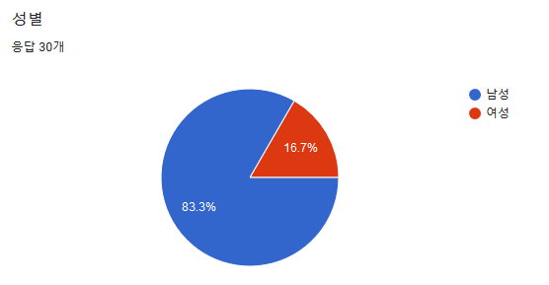
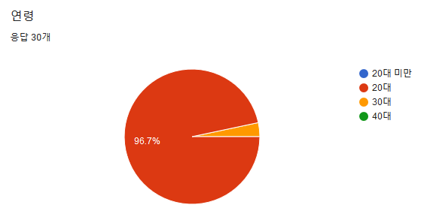
4. 이용자 조사
: 설문조사 타겟 설정
어플리케이션 주요 타겟 : 20대 남성

Slide 24
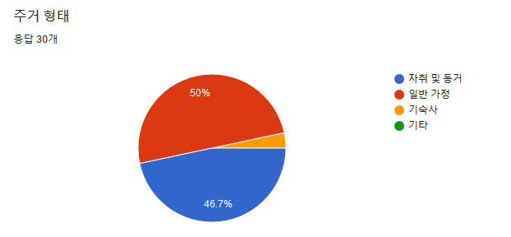
4. 이용자 조사
: 설문조사 이용률
자가 또는 일반 거주 비율 : 96.7%

Slide 25
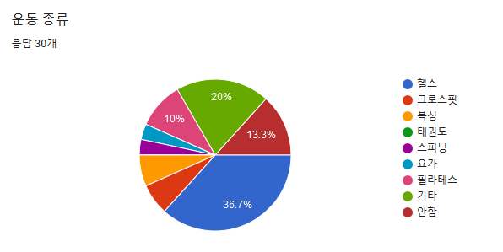
4. 이용자 조사
: 설문조사 이용률
다양한 운동 종류

Slide 26
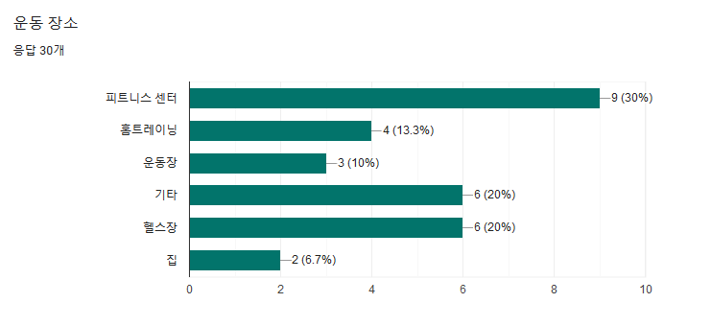
4. 이용자 조사
: 설문조사 이용률
다양한 운동 장소

Slide 27
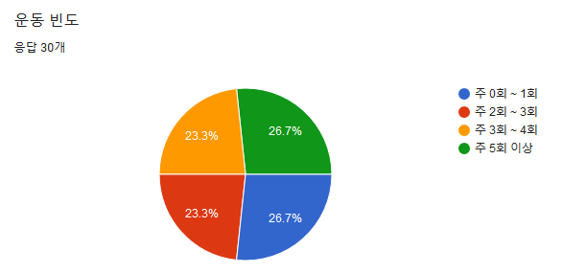
4. 이용자 조사
: 설문조사 이용률
운동 빈도

Slide 28
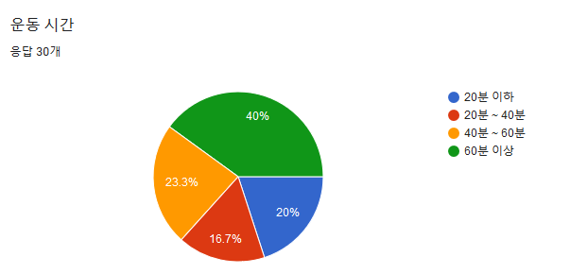
4. 이용자 조사
: 설문조사 이용률
운동 시간 : 60분 이상 (40%)

Slide 29
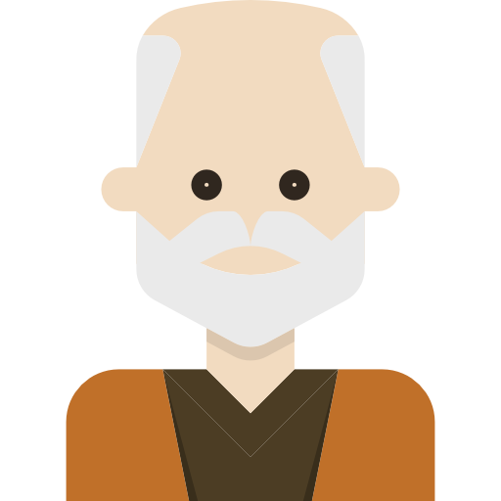
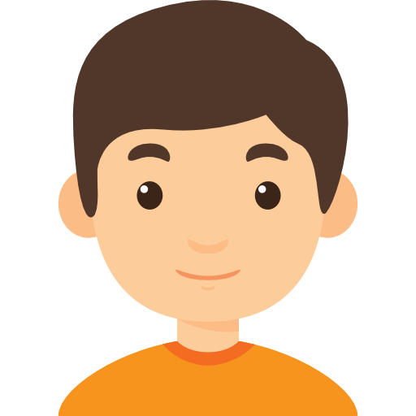

4. 이용자 조사
: 설문결과
높은 비율로 성비가 남성이 비교적 많았다.
연령은 20~30대가 가장 많다.
한두가지 종류에 국한된 운동이 아닌 다양한 운동을 즐기는 사람이 많다.
피트니스 센터를 이용하는 비율 만큼 홈트레이닝 비율도 높다.
주 3회 이상 운동 하는 사람과 60분 이상 운동하는 사람이 주를 이룬다.

Slide 30



4. 이용자 조사
: 설문조사 개선 사항 결과 및 추가 요청 기능
개선 사항 결과
헬린이 (운동 초급자) 의 경우 어떤 운동을 해야 하는지 모른다.
헬스장에 가도 운동 하는 방법을 몰라 그만 두는 경우가 많다.
시간적 여유가 되지 않아 헬스장이나 피트니스 센터 보다는 홈트레이닝을 선호 한다.
비교적 자유로운 홈트레이닝을 선호 하는 사람도 헬스장을 이용하는 사람 만큼 많다.
유산소의 경우 실내 보다 실외를 선호 하는 사람도 많다.

Slide 31




4. 이용자 조사
: 인터뷰 타겟 설정

Slide 32


4. 이용자 조사
: 인터뷰 대상 A
A1.
저는 20대 남성이고 대학생입니다~
A2.
네 종종 운동을 합니다.
A3.
운동을 하려면 시간을 내서 헬스장을 가야해서 주에 3일정도 합니다.
A4.
헬스장에서 런닝머신을 통해 유산소 운동을 하고, 여러 기구들을 통해 근력운동을 합니다.
A5.
네 사용할거 같습니다. 운동을 하러 헬스장에 가야하고 가서도 사람이 많으면 불편한 것이 많았거든요. 집에서도 쉽게 할 수 있으면 사용 할 거 같습니다.
Q1.
본인의 간단한 소개를 해주세요!
Q2.
본인은 평소에 운동을 하시나요?
Q3.
주 몇 회 하시나요?
Q4.
보통 어떤 운동을 하시나요.
Q5.
헬스장을 가지 않고도 어디서든 운동을 효과적으로 할 수 있도록 어플을 만든다면 사용 하실 건가요?

Slide 33

4. 이용자 조사
: 인터뷰 대상 B
Q1.
본인의 간단한 소개를 해주세요!
Q2.
본인은 평소에 운동을 하시나요?
Q3.
운동을 안 하는 이유가 무엇이라고 생각하십니까?
Q4.
목표를 설정해 두거나 친구들과 경쟁을 하면 운동의 동기부여가 된다고 생각하십니까?
Q5.
앞으로 이 어플리케이션에 추가 되었으면 하는 기능이 있으면 말씀 부탁드립니다.
B1.
저는 20대 남성이고 대학생 입니다!
B2.
저는 따로 운동을 하지는 않습니다.
B3.
운동을 하려는 생각은 했는데 동기부여가 안되 운동을 안 하게 되었습니다.
B4.
네 확실히 경쟁을 하면 이겨야 한다는 생각에 운동을 할거 같고 그러면서 목적도 달성 될 거 같습니다.
B5.
목표를 달성하면 Level 형식으로 성장 하면 좋을 것 같습니다.

Slide 34

4. 이용자 조사
: 인터뷰 대상 C
Q1.
본인의 간단한 소개를 해주세요!
Q2.
본인은 평소에 운동을 하시나요?
Q3.
본인이 달리기를 하면서 불편한 점이 있으셨습니까?
Q4.
본인이 달린 정보를 기록하면 어느 부분에 도움이 될 것 같습니까?
Q5.
앞으로 이 어플리케이션에 추가 되었으면 하는 기능이 있으면 말씀 부탁드립니다.
C1.
저는 20대 남성이고 직장인 입니다.
C2.
저녁마다 동네에서 달리기를 합니다.
C3.
제가 지금까지 달린 거리, 달린 시간 그런 정보를 알 수 없었습니다.
C4.
“어제는 이정도 운동을 했고 오늘은 이정도 했다”를 비교하면서 운동량을 점차 늘려갈 수 있을 것 같습니다.
C5.
운동을 기록하여 운동을 하지 않은 날과 운동을 한 날을 확일 할 수 있도록 했으면 좋겠습니다.

Slide 35
4. 이용자 조사
: 인터뷰 결과
대상 A 인터뷰 결과
시간을 많이 들이지 않아도 운동을 효과적으로 할 수 있으면 좋겠다.
대상 B 인터뷰 결과
친구들과 경쟁, 목표설정 등 확실한 동기부여가 필요하다
목표가 달성 될 때 Level이 오르는 성장이 있으면 좋겠다.
대상 C 인터뷰 결과
운동 정보를 날짜별로 기록하여 날마다 비교할 수 있도록 했으면 좋겠다.

Slide 36
4. 이용자 조사
: 인터뷰 결과
인터뷰 결과
부위별 운동을 통해 효과적인 운동을 안내
친구들과 경쟁, 목표설정 등 동기부여 기능 추가
Level 기능 추가
운동을 날짜 별 기록 기능 추가

Slide 37
시나리오

Slide 38

프로필
고니 (남, 39세)
거주지 : 부산 남천동
직업 : 회사원(과장)
취미 : 멍 때리기
특기 : 담배 빨리 피기
습관 : 고스톱 패 만지작 거리기
좌우명 : 나는 늑대 새끼다
가족 구성원 : 아내(정 마담), 1남 2녀
소득원 : 월급(300)
통잔 잔고 : 700,000
소비 패턴 : 식비, 유흥
좋아하는 음식 : 삼겹살
꿈 : 타짜
기타 사항 : 뷰티 쪽에 관심이 많음

Slide 39
고니 이야기 (1)
이 이야기는 평범한 가정에서 든든한 역할을 하는 가장, 고니 씨의 이야기입니다.
고니 씨는 부쩍이나 고민이 많아졌습니다.
곧 마흔 줄에 이르는 나이이고, 점점 나이가 들면 들수록 체력은 떨어지고 옆구리에 차오르는 살들이 고민인 것입니다.
잦은 회식으로 인해 술과 그에 따르는 안주들이 바로 주범들입니다. 입사를 한지 약 15년차 인데 입사 전 후를 비교하자면 완전 다른 사람입니다.
호리호리한 체격을 가진 고니 씨는 대한민국 어디에서나 볼 수 있는 아저씨들의 배불뚝이 몸매가 되어버렸습니다.
고니 씨의 아내인 정 마담은 고니씨의 뱃살을 보고는 한숨을 쉽니다. 고니씨는 괜찮은 척 하지만 정 마담의 한숨이 싸늘하게 비수처럼 가슴에 박혀 날아옵니다.
고니 씨는 마음 먹습니다. 입사 전 호리호리 하던 몸매로 돌아가기로 말이죠.
하지만 헬스장을 다니자니 돈이 만만치 않습니다. 고니 씨 슬하에 있는 자녀가 1남 2녀다 보니 들어가는 돈이 무지막지 합니다.

Slide 40
고니 이야기 (2)
돈을 모아보려고 노력해보지만 밑빠진 독에 물붓기 라는 말처럼 무용지물입니다.
그래서 고니 씨는 고민을 해봅니다. 헬스장에서 기구들을 쓰지 않고 집에 혼자서 할 수 있는 운동방법들을 말이죠. 고니 씨는 인터넷 검색을 시작해봅니다.
'어플이름'이 눈에 확 띕니다. 어플을 다운 받아 확인해 보니 체계적으로 운동하는 방법들을 알려주고 유산소 운동까지 할 수 있는 어플입니다.
그렇게 고니 씨는 어플을 사용하기로 마음 먹습니다. 첫째 날부터 가볍게 시작해서 횟수와 세트수가 서서히 늘어납니다. 그동안 옆구리에 찌들어 살던
살들이 조금씩 사라집니다. 고니씨는 웨이트가 끝나면 밖에 나가서 뛰기 시작합니다. 유산소 운동을 하는 것이죠. 이 어플을 사용하는 사람들과
뛴 걸음 km수로 등급까지 나뉩니다. 자전거 전용으로도 유산소 운동이 가능하지만 고니 씨는 뛰기로 마음 먹습니다.
고니 씨는 원래 승부욕이 강하기 때문에 더욱 열정적으로 운동을 합니다.
고니 씨의 살이 점점 빠지니 인상이 확 달라 보입니다. 아이들은 아빠가 멋있다며 칭찬을 해주고 정 마담은 더욱이 기뻐서 고니 씨가 운동할 때
같이 따라하기도 합니다. 고니 씨는 운동하기를 참 잘했다며 자기 자신을 칭찬합니다.

Slide 41
고니 이야기 결론
잦은 회식으로 인해 다이어트를 해야함
헬스장에 다닐 만한 돈이 없음
혼자서 운동해야 함
돈을 들이지 않고 혼자, 집에서 운동할 수 있는 어플을 발견
웨이트가 끝나면 유산소 운동을 할 수 있음
유산소 운동은 km수로 등급을 나뉘게 됨, 많이 뛸 수록 등급이 높아짐
유산소 운동에는 자전거 전용이 따로 있음

Slide 42

프로필
곽철용 (남, 26세)
거주지 : 서울 강남
직업 : 아르바이트생
취미 : 하루에 6끼 먹기
특기 : 짜장면 계산하는 동안 다 먹기
습관 : 손가락 빨아먹기
좌우명 : 홀쭉이가 되자
가족 구성원 : 없음
소득원 : 편의점 알바
통장 잔고 : 100,000 원
소비 패턴 : 먹고 싶은 건 바로 먹어야 됨
좋아하는 음식 : 입에 넣을 수 있는 모든 것
장래희망 : 패스트 푸드 가게 사장
기타 사항 : 쿠폰 모으기 잘함, A형, 싱글
의외로 의지가 강함

Slide 43
곽철용 이야기 (1)
이 이야기는 곽철용 씨의 이야기입니다.
오늘은 종합검진 결과가 나오는 날입니다.
떨리는 마음으로 우편함에 온 검진표를 집으로 들고 와 조심스레 뜯어봅니다.
곽철용 씨의 표정이 점점 굳어집니다. 굵은 손가락이 파르르 떨립니다.
'고혈압 위험' 이라는 글자가 곽철용 씨의 눈에 밟힙니다. 그러고 보니 심장도 가끔 욱신욱신 아프고 살이 많이 쪘다 보니 무릎에 무리가 많이 가는 탓에 잘 걷지도 못합니다.
곽철용 씨의 머리에 비상종이 울립니다. 이렇게 있다가는 죽을 것이라는 생각이 강하게 듭니다.
그는 곧바로 냉장고에 있는 마요네즈, 햄버거, 피자 등등 살 찌는 주요 원인인 인스턴트 음식들을 버립니다.
하지만 음식들만으로 살이 빠지지 않을 것을 아는 곽철용 씨는 운동에 돌입하도록 합니다.
헬스장에 가자니 사람들의 시선이 너무 두렵고 사방이 갇힌 곳을 좋아하지 않는 곽철용 씨는 집에서 운동을 하기로 결정합니다.

Slide 44
곽철용 이야기 (2)
하지만 집에 운동기구들이 없기 때문에 잠시 고민하던 그는 휴대폰을 켜서 검색을 해봅니다.
'집에 혼자서 운동할 수 있는 어플' 치자마자 많은 리스트가 쏟아져 나옵니다. 곽철용씨는 제일 인기 있고 후기가 많은 어플을 다운받아 봅니다.
로딩이 끝나고 가운데에 있는 웨이트 버튼을 눌러보니 '초급자' '상급자' '부위별' 이렇게 세 개로 나눠져 있습니다.
곽철용 씨는 고민하지 않고 '초급자'를 선택합니다. 그렇게 곽철용씨는 살기 위해 운동을 시작하는데 굳은 의지로 시작한 그는 금새 두각이 두드러졌습니다.
워낙 육중한 몸이라 조금만 해도 힘들었지만 '초급자'여서 그런지 곽철용씨 수준에 아주 잘 맞았습니다. 곽철용씨는 웨이트가 끝나면 아침 일찍 운동장을 뛰기 시작합니다.
어플에는 어플 사용자가 뛰는 km수 만큼 등급을 받을 수 있는데 아직 곽철용씨에게는 무리입니다.
무릎에 무리가지 않도록 빠른 경보로 걷거나 평범한 걸음으로 걷습니다.
시간이 흘러 결국 곽철용 씨의 체지방은 정상으로 돌아왔고 날씬한 몸은 아니었지만 든든한 느낌을 주는 몸으로 변했습니다.
고혈압 수치는 정상 수준에 머물렀습니다. 마음 졸이던 곽철용 씨의 얼굴에는 미소가 환하게 폈습니다.

Slide 45
곽철용 이야기 결론
종합결진 결과 ‘고혈압’이라는 판정에 충격을 받음
집에 살찔만한 요소들을 모조리 제거함
사람들의 시선이 두려워 헬스장은 가지 못하고 사방이 막힌 장소는 싫어하기 때문에 집에서 운동하기로 결정함
인터넷으로 찾아보다 찾은 어플로 운동을 하기로 결심함
웨이트에서 여러 단계로 운동을 할 수 있다는 것을 알아냄
웨이트가 끝나면 유산소 운동을 함
유산소 운동은 km수로 등급을 나뉘게 됨, 많이 뛸 수록 등급이 높아짐

Slide 46
시나리오 결론
돈이 없거나 밖에서 운동이 하기 싫을 경우 헬스 어플을 사용할 수 있음
웨이트에는 어플 사용자들을 고려해 여러 단계로 나뉨
웨이트가 끝나면 유산소 운동이 가능
유산소 운동에는 걷기 뿐만 아니라 뛰기와 자전거도 포함됨
유산소 운동에는 등급이 나눠져 있는데 km수가 가장 높은 사람이 제일 높은 등급을 가지게 됨

Slide 47
시나리오 -추가 기능
웨이트 분류 기능 -> 사람마다 운동량이 다르기 때문에 수준별 선택 가능
유산소 운동 세부화 -> 걷기, 뛰기, 자전거로 다양하게 운동 가능
유산소 운동 등급제 (Level) -> 사용자들의 경쟁을 통한 시너지 효과

Slide 48
펑션리스트

Slide 49
펑션 리스트
: 기능 리스트
피트니스 센터를 가거나 운동기구 없이 간단하게 운동 가능
원하는 부위별 트레이닝 기능
걷기, 달리기, 자전거 등의 유산소 활동을 관리 가능
동기부여 기능 ->친구들과 경쟁을 할 수 있는 기능 제공
->목표를 설정하여 운동의 동기 부여
맞춤형 운동 추천
난이도 및 수준별 운동 제공
운동 기간 및 횟수에 따른 Level 성장 기능
운동 날짜별 기록 기능
본인이 운동 플랜을 짜는 기능

Slide 50
앱 화면 구성

Slide 51
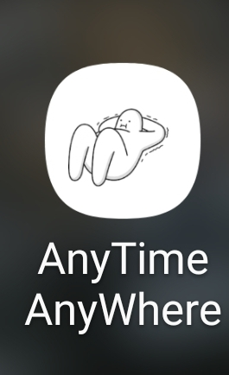
앱 아이콘

Slide 52
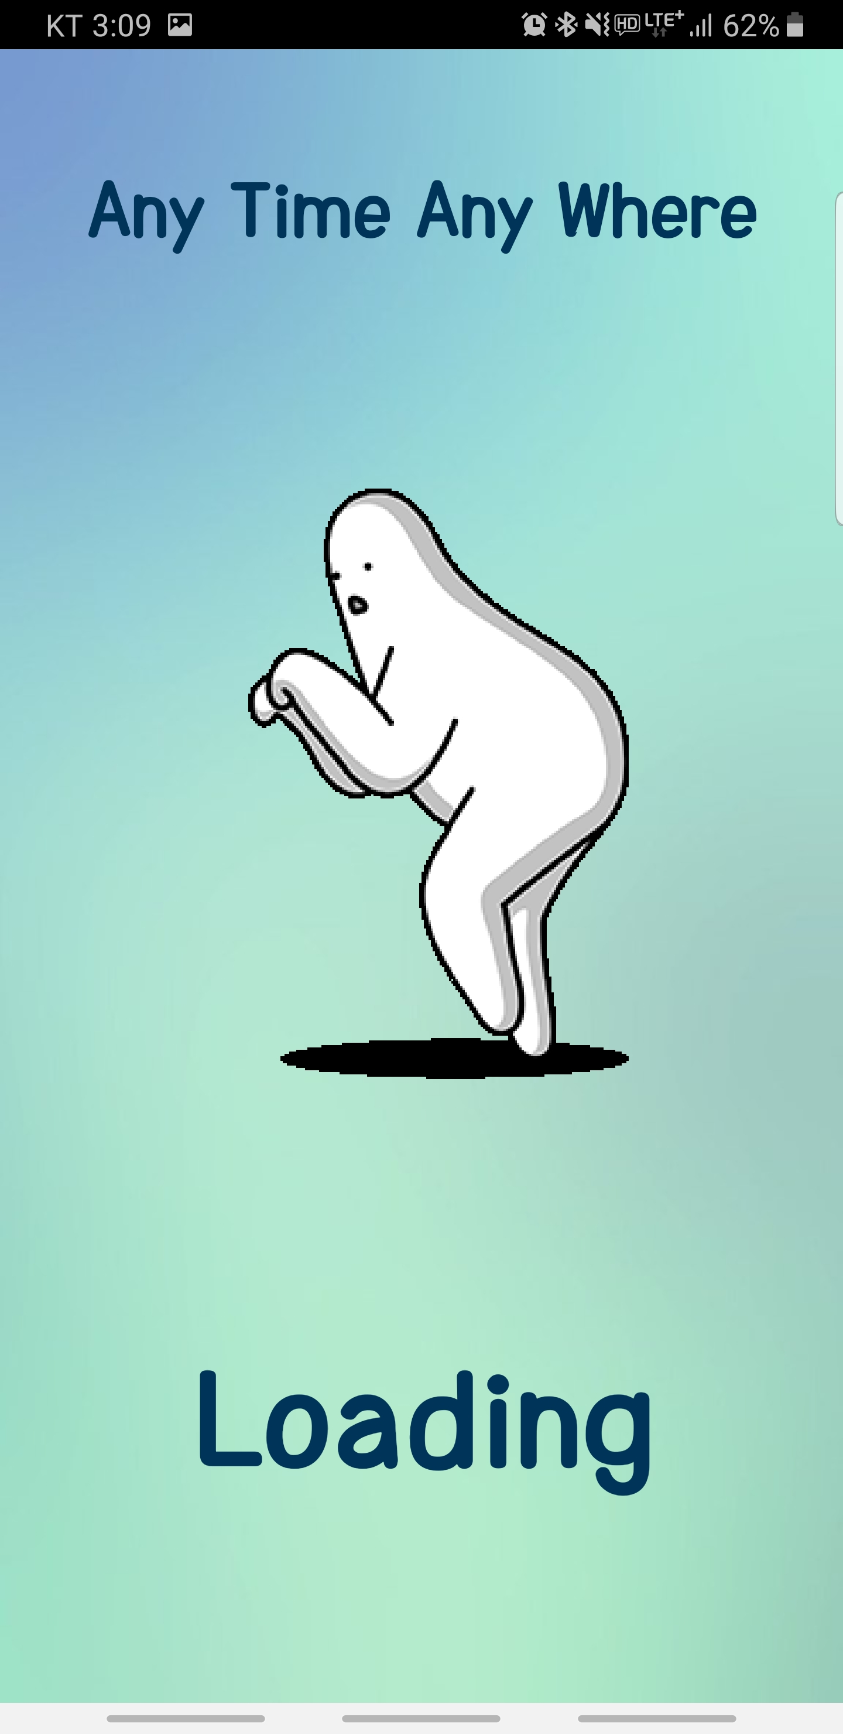
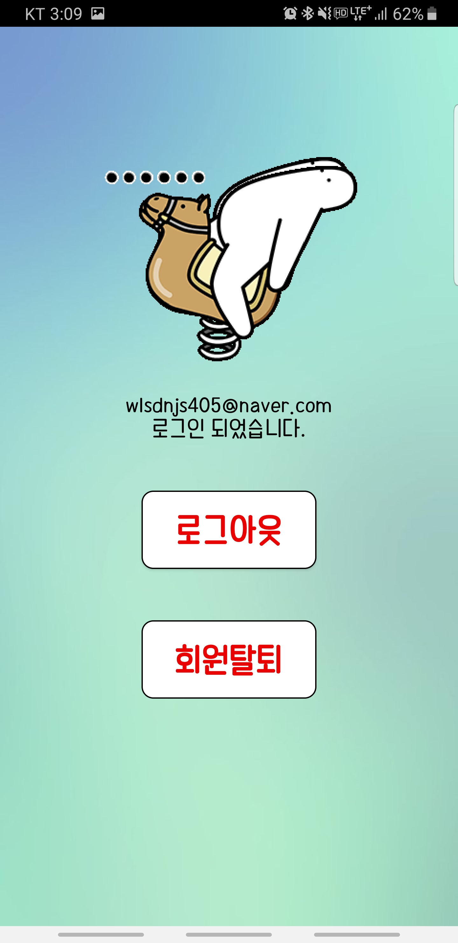
로딩 창

Slide 53
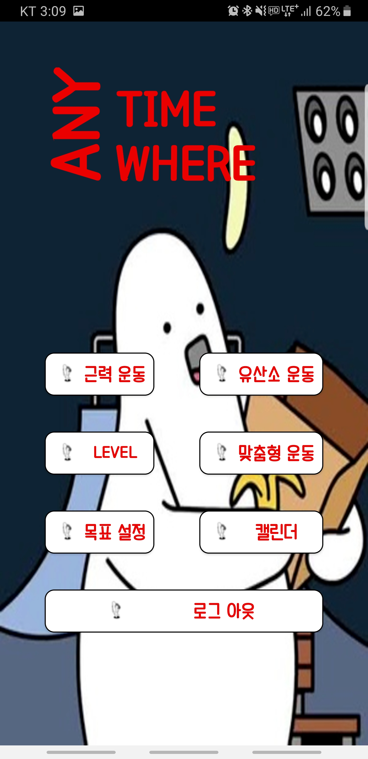
메인 창

Slide 54
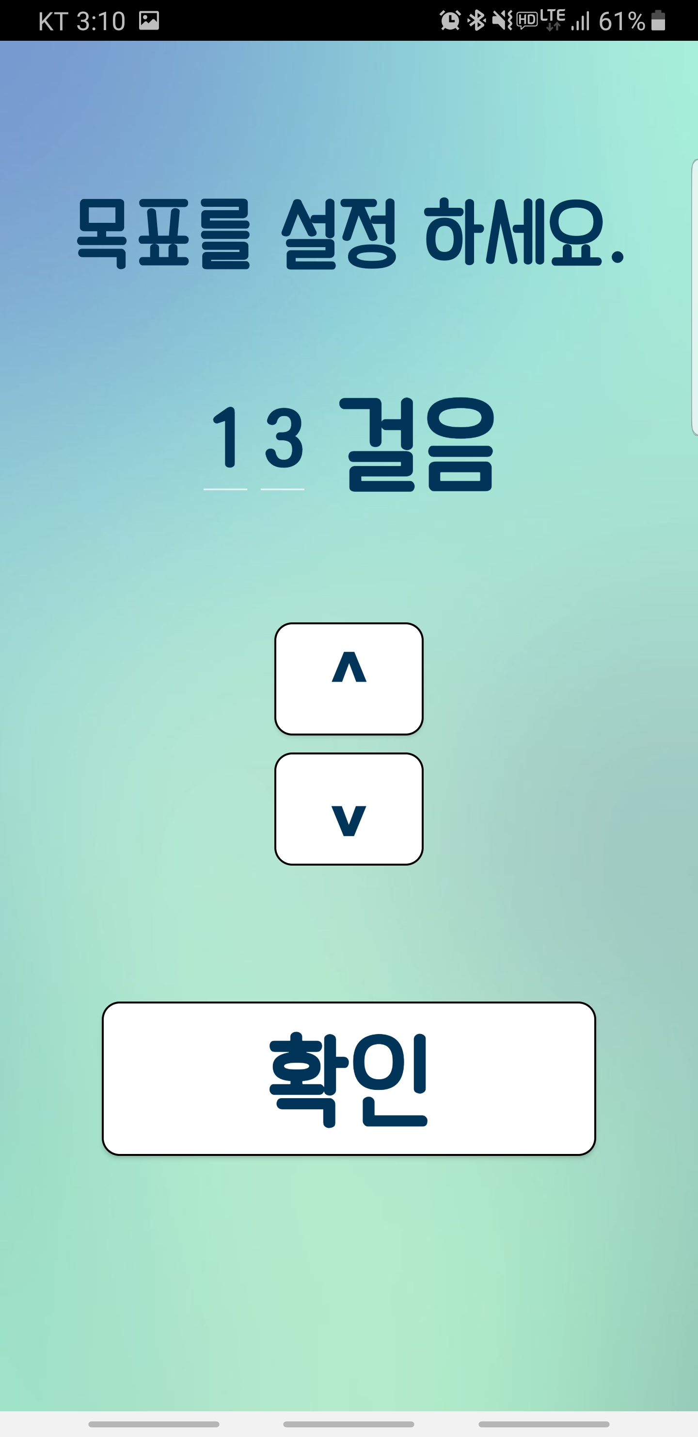
테스크 정리
로그인
메인 화면
목표설정(DB 저장)

Slide 55
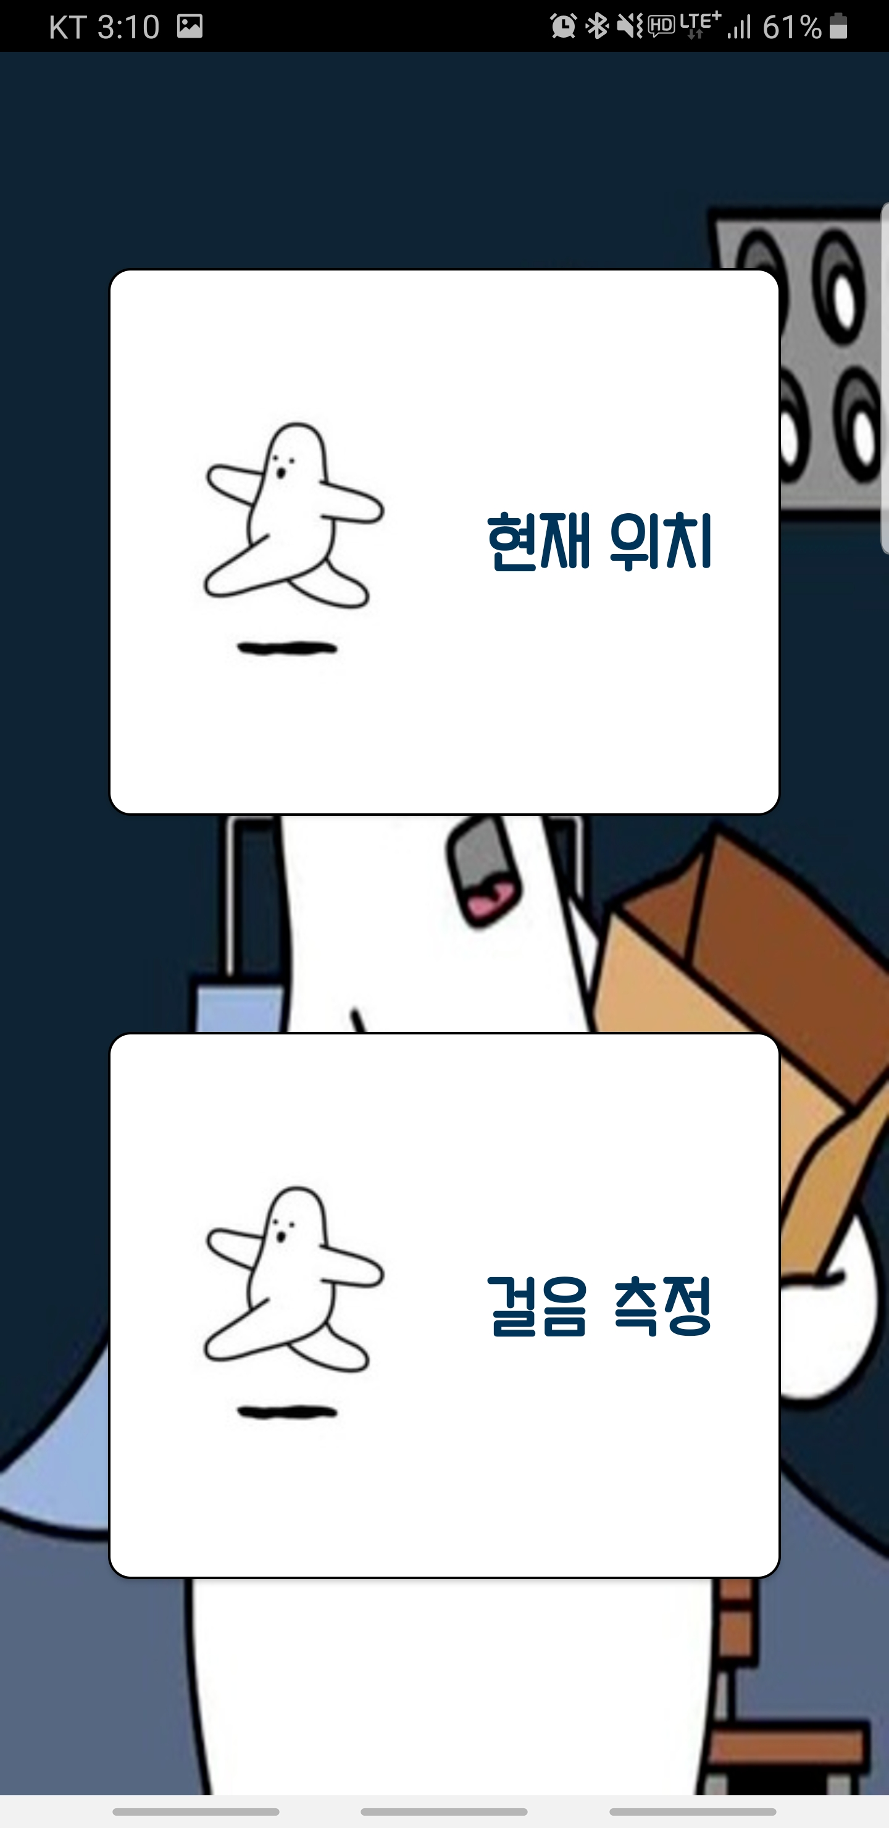
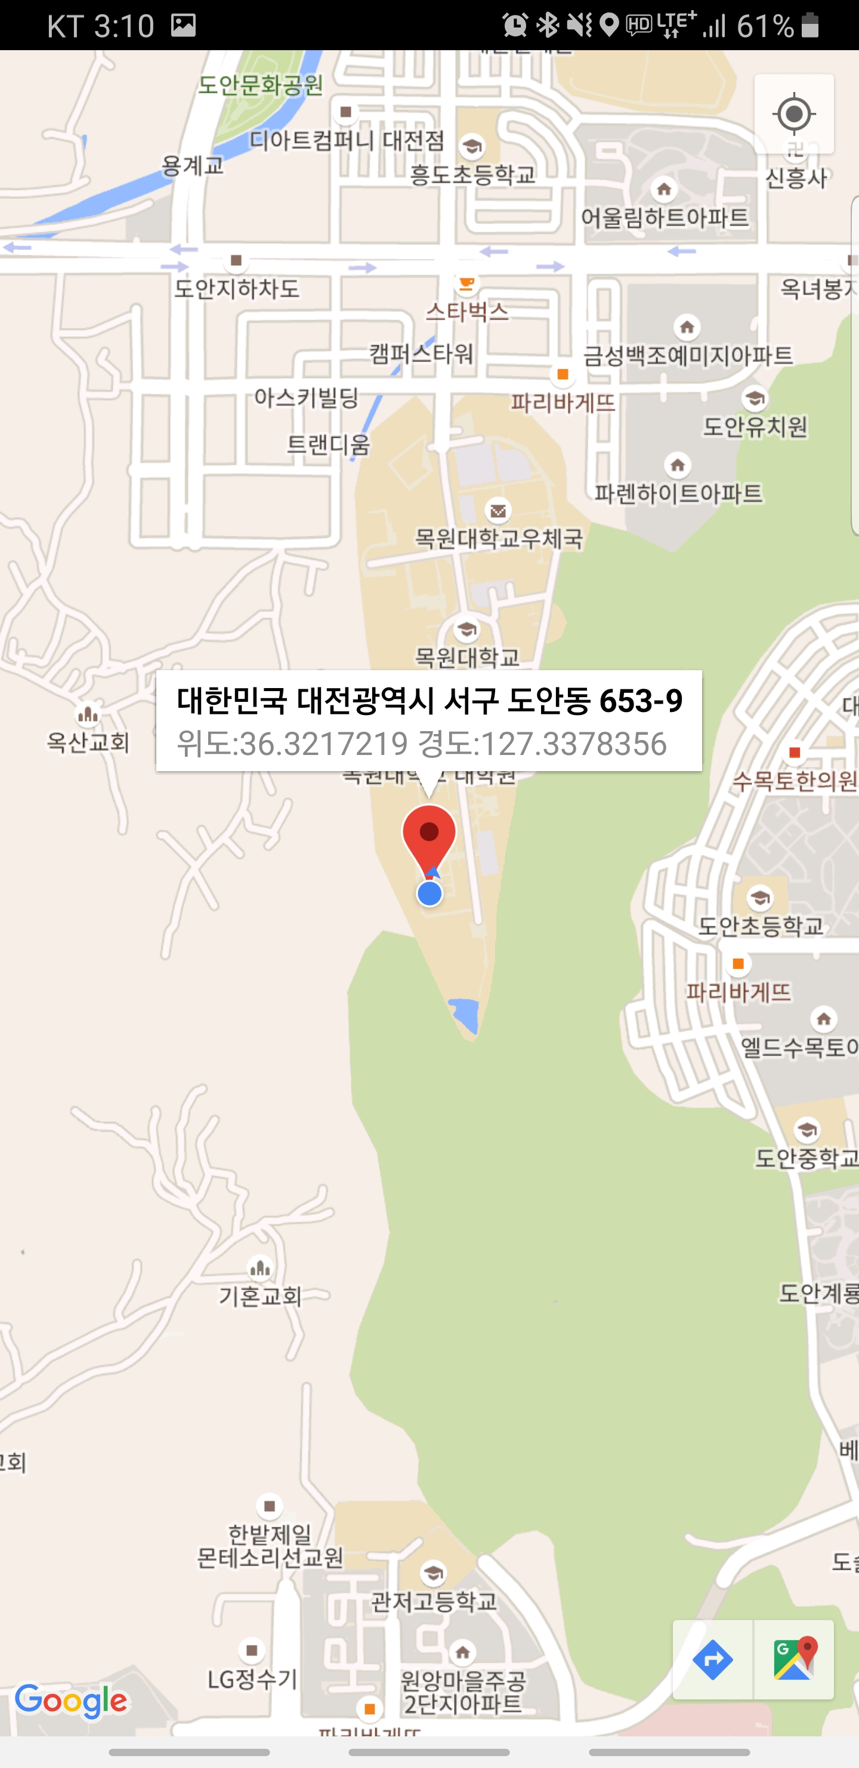
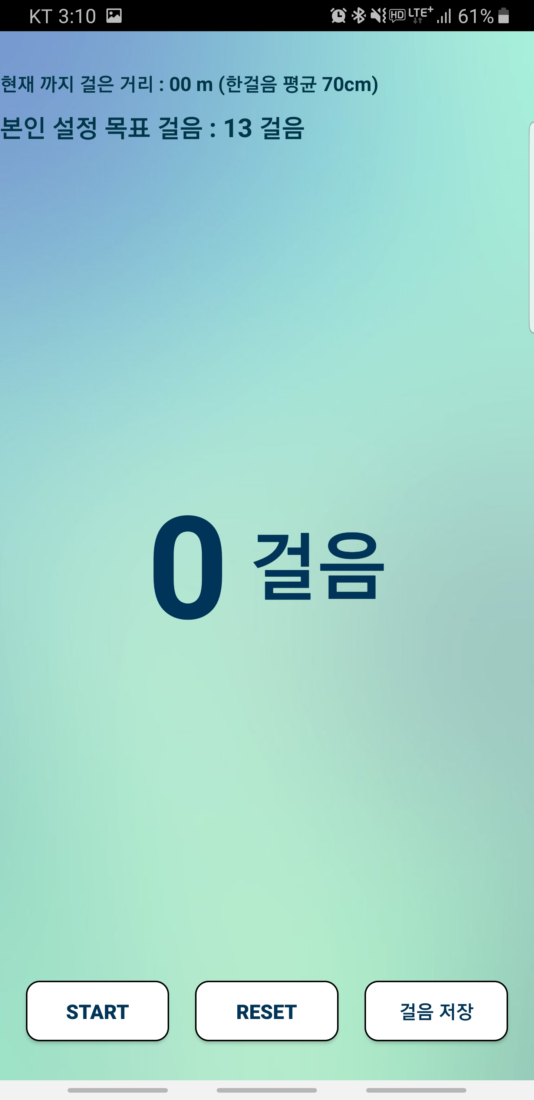
테스크 정리
유산소 운동
현재 위치 확인
Google Map
걸음 측정 및
DB 에 누적

Slide 56
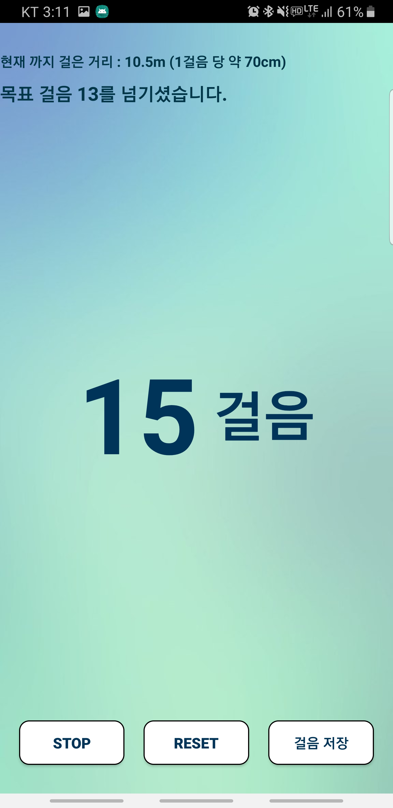
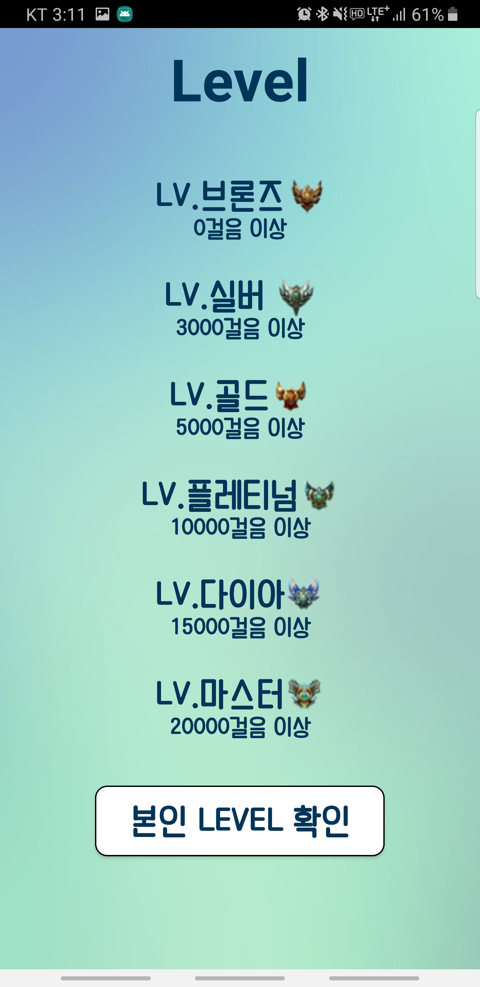
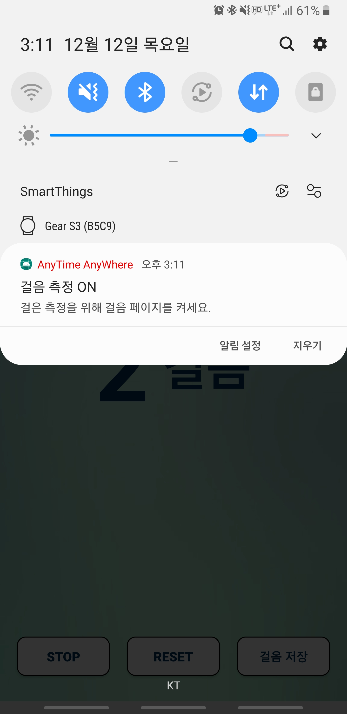
테스크 정리
누적 걸음으로
경험치 Level 확인
푸시 알림
목표 걸음 넘길 시 안내

Slide 57
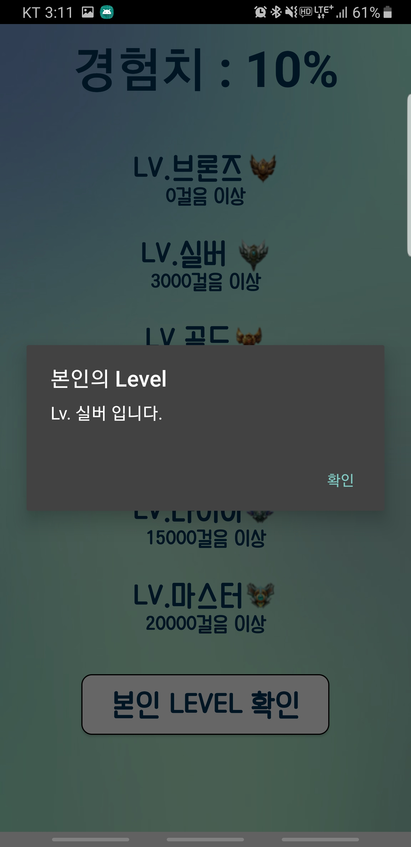
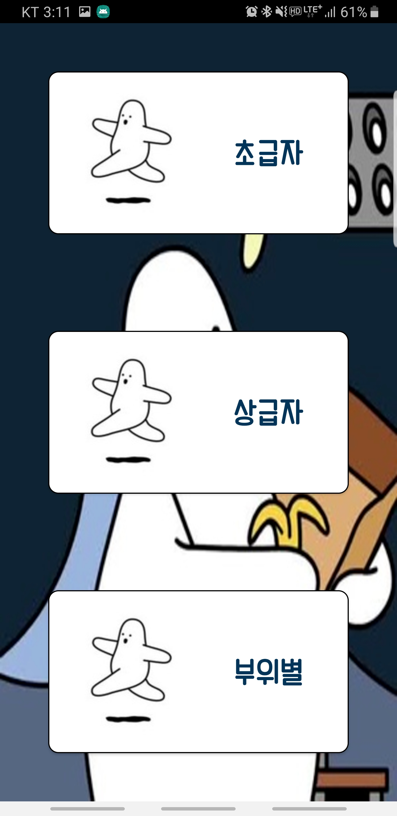
테스크 정리
본인 Level 확인 및
경험치 확인
메인 화면
근력운동 접속

Slide 58
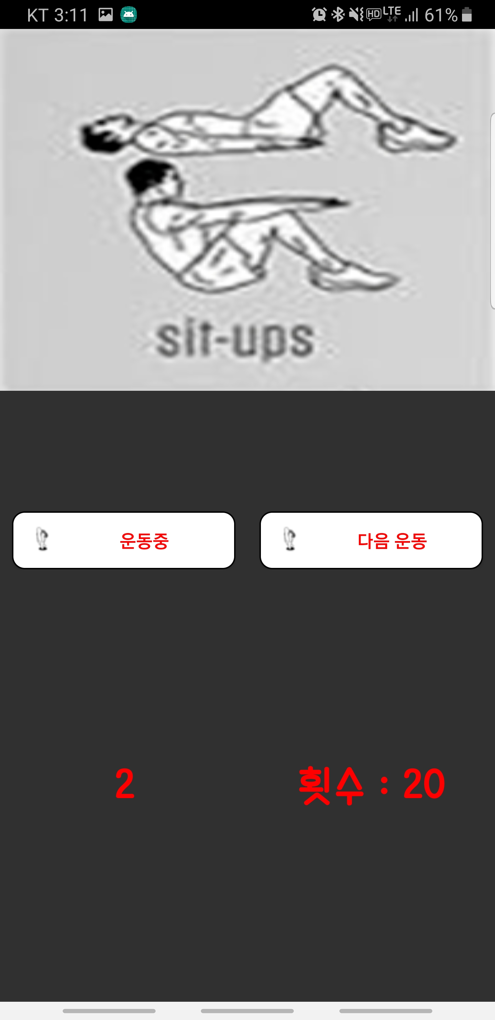
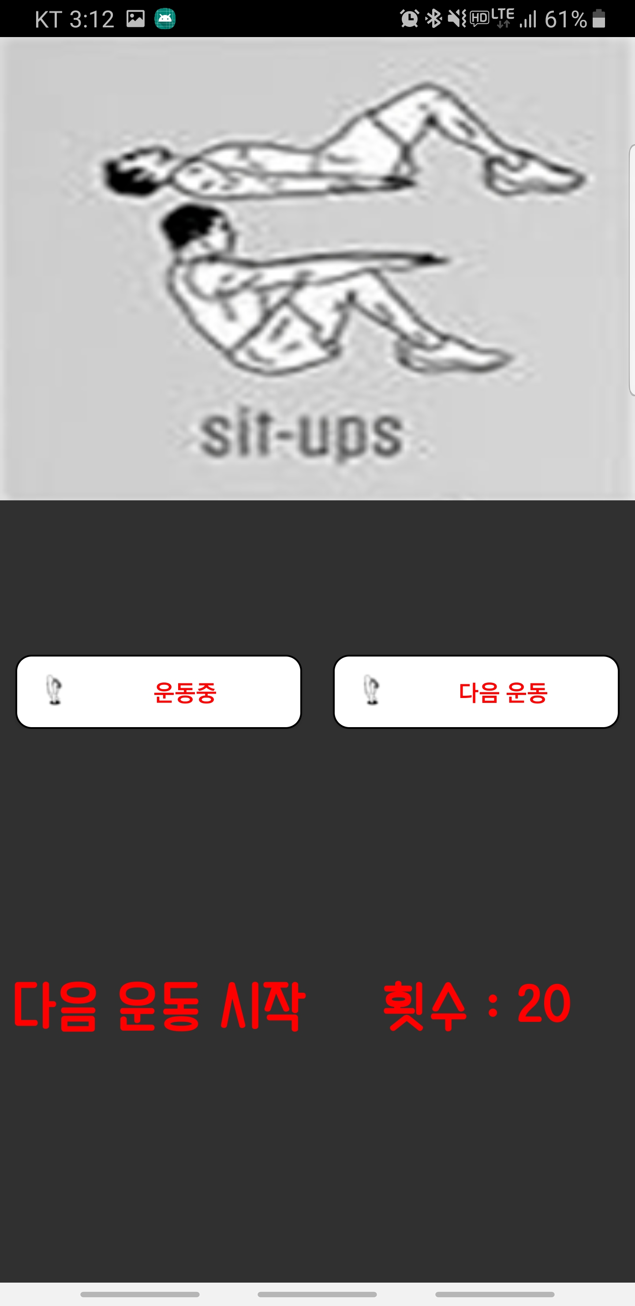
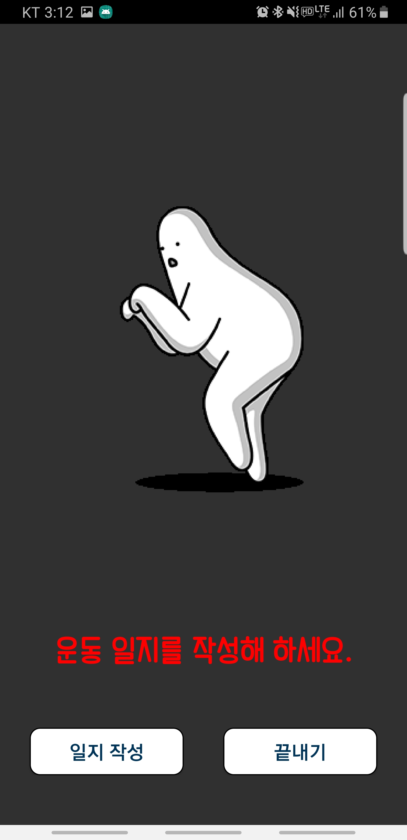
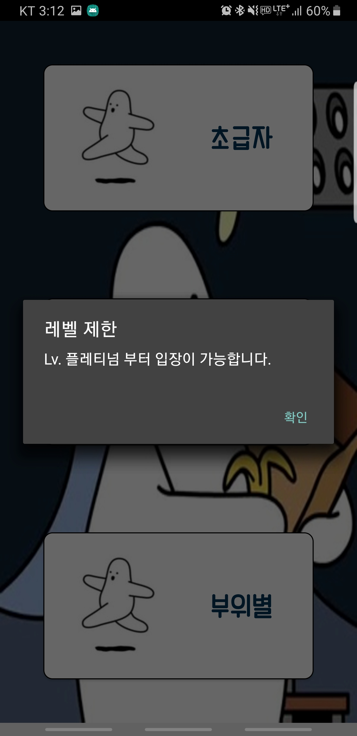
테스크 정리
초급자 모드 접속
및 운동 시작
플레티넘 Level 이상만
고급자 모드 접속 가능
시간이 지나면
다음 운동 진행
운동이 끝나면
운동일지 작성

Slide 59
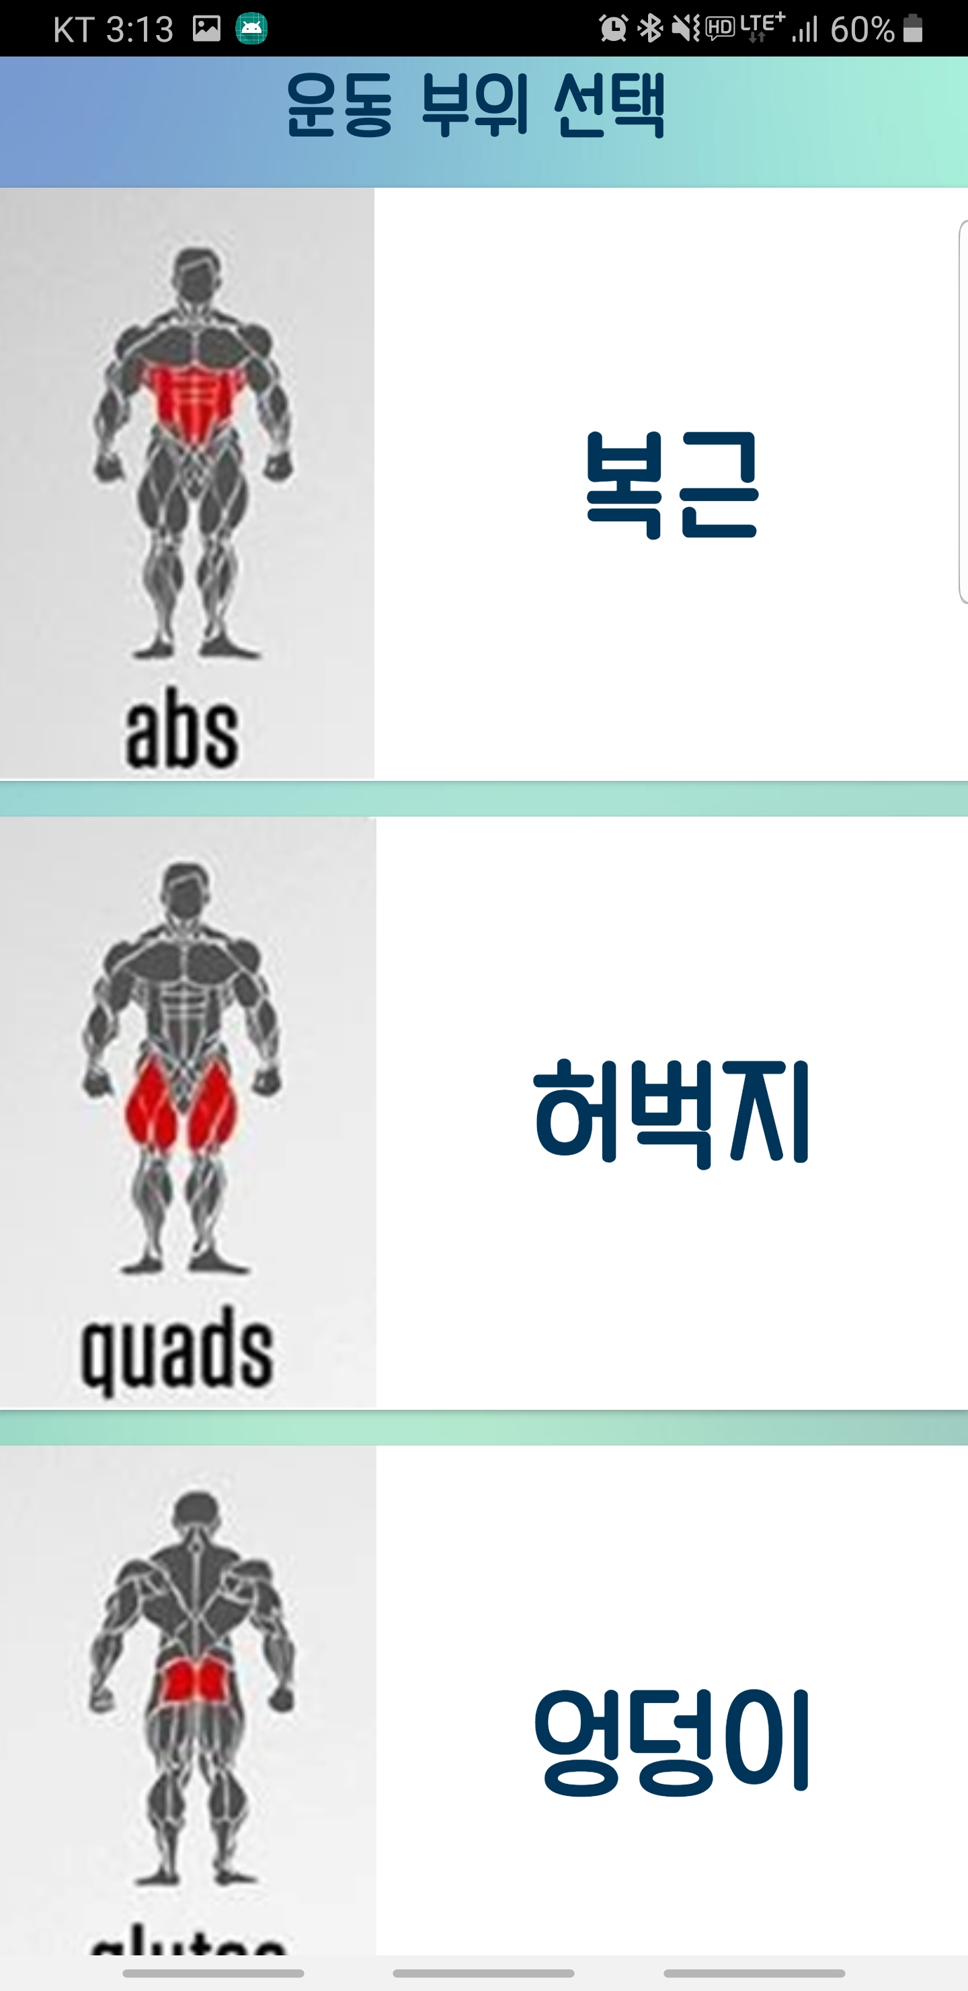
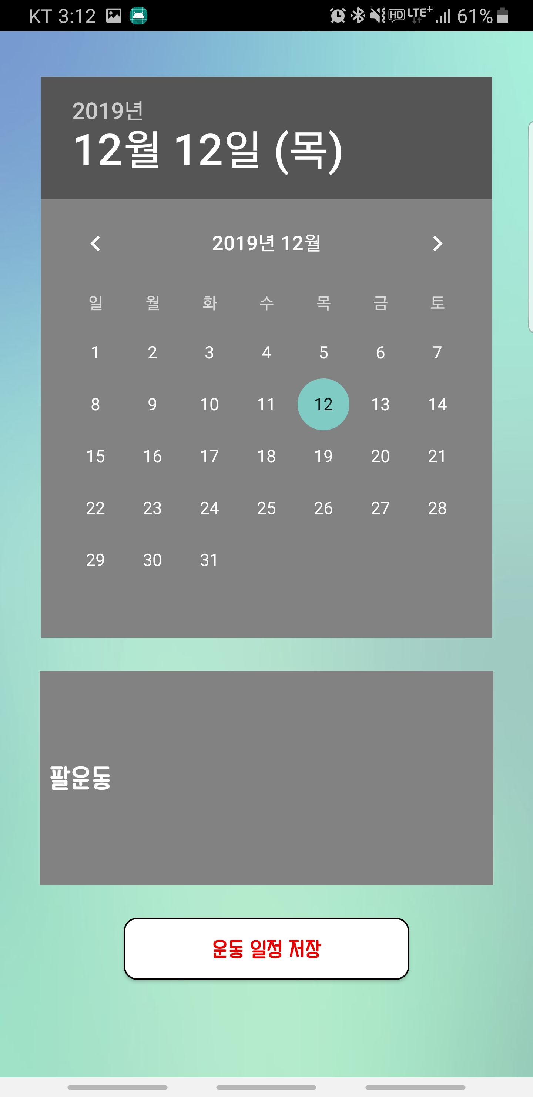
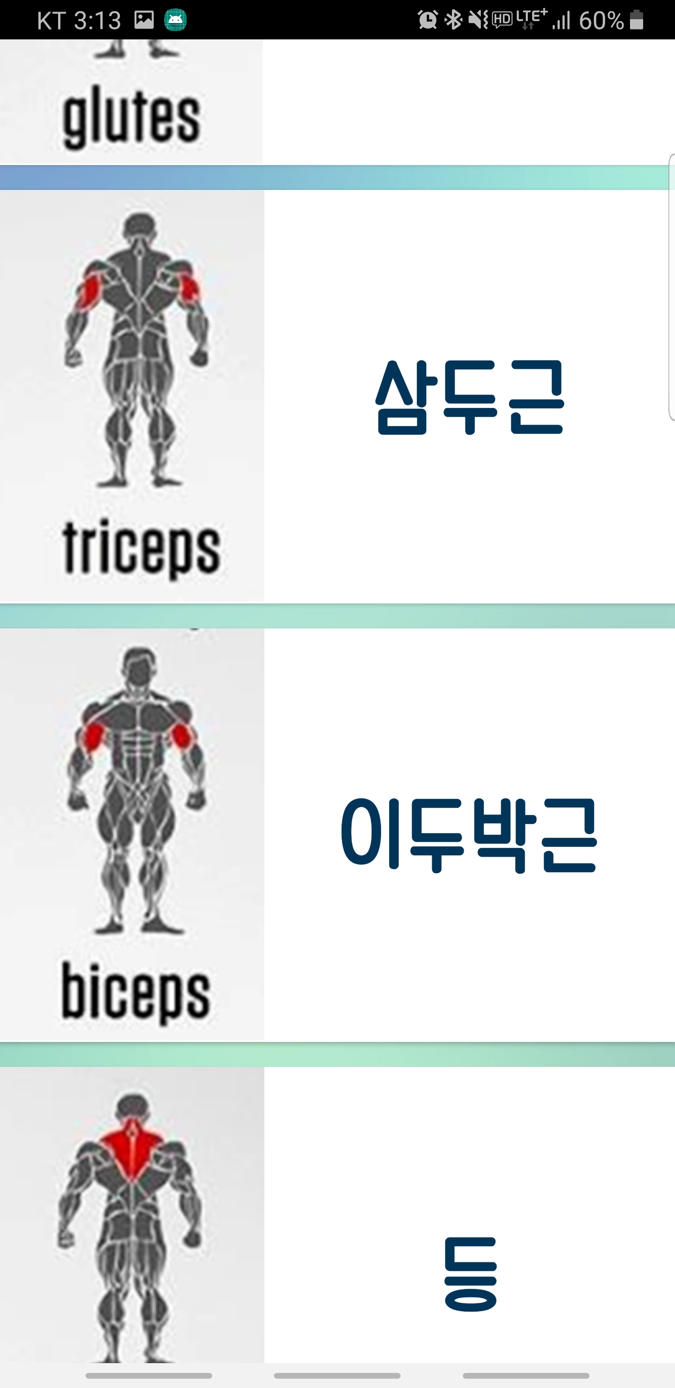
테스크 정리
캘린더에 날짜 별로
운동이지 작성
부위별 운동 접속
운동 부위 선택
(DB 에 운동부위 저장)

Slide 60
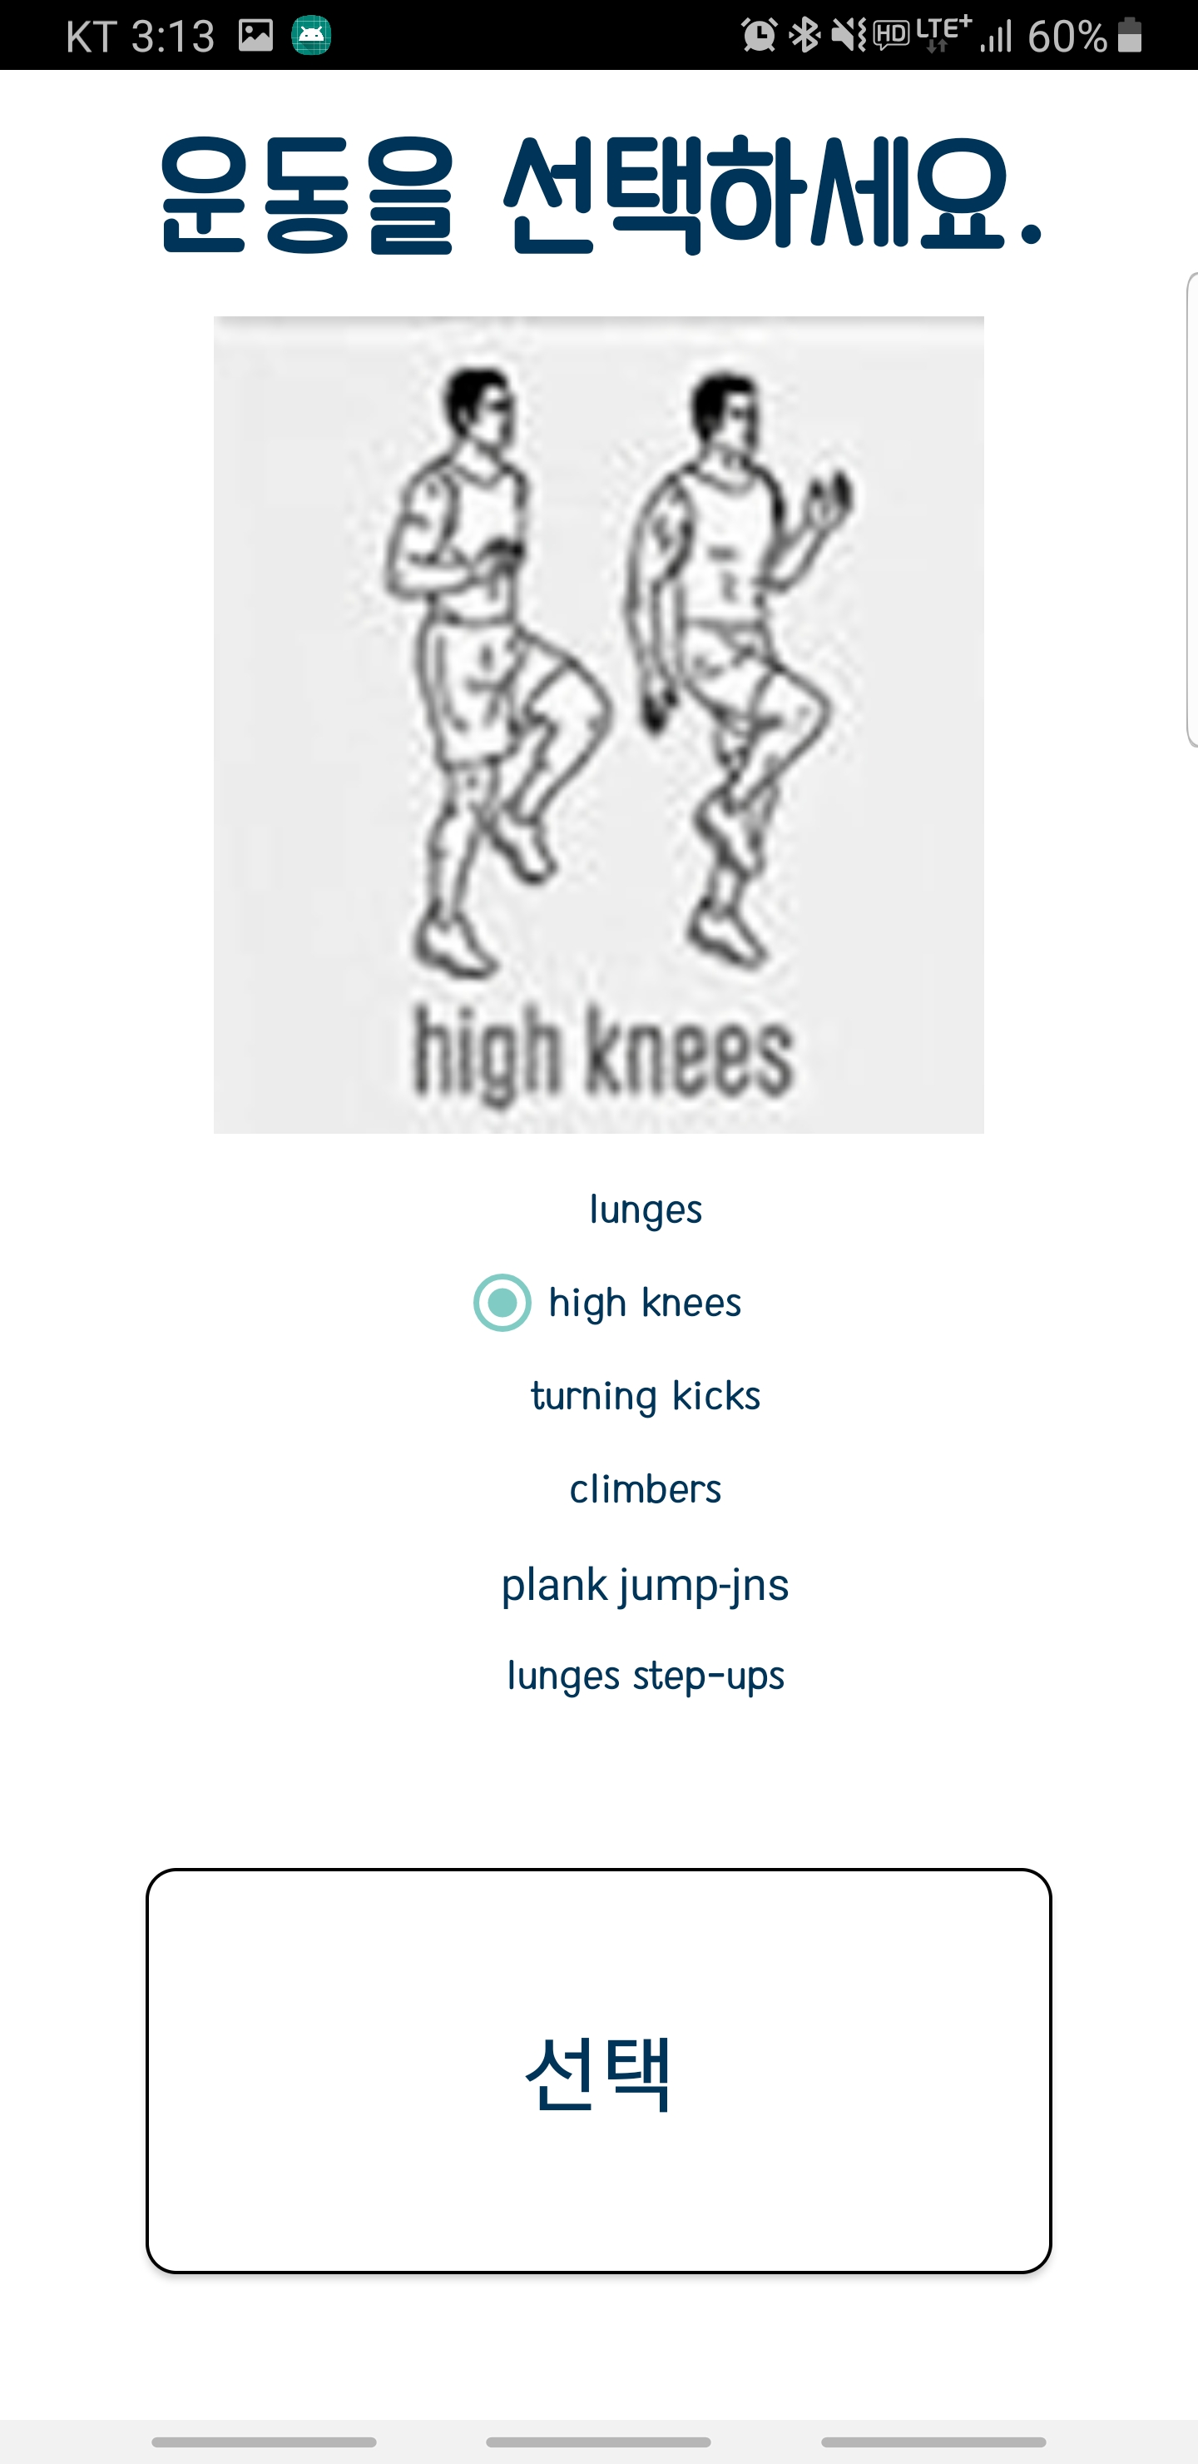
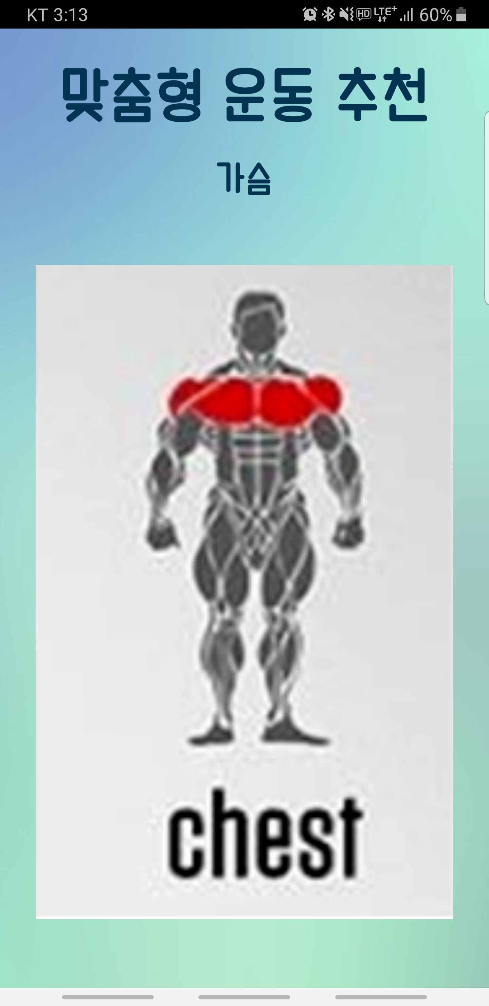
테스크 정리
전날 운동한 부위를
DB에서 받아와 맞춤형
운동 추천
운동 선택
맞춤형 운동 접속

Slide 61
소스 설명

Slide 62
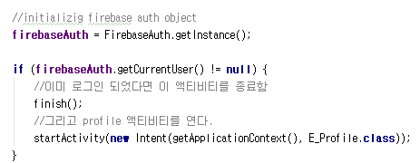
로그인 기능 구현
Firebase 함수 호출

Slide 63
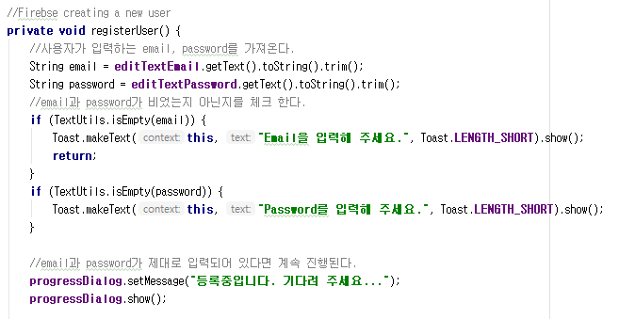
로그인 - 계정 생성

Slide 64
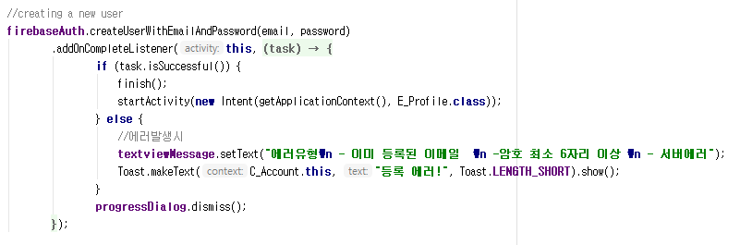
로그인 - 계정 생성
Email 과 password 를 서버로 전송
로그인 성공시 프로필을 보여준다.

Slide 65
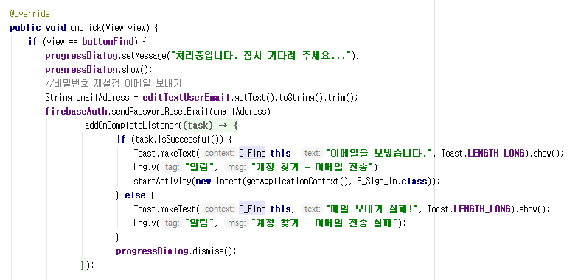
로그인 - 계정 찾기
계정 분실시 등록된 이메일로 전송

Slide 66

로그인 - 삭제
로그인 후 프로필 화면

Slide 67


목표 설정 _(1)
DB 에 저장 위치를 plan 으로 정해준다.
걸음 수를 + - 해주는 버튼 구현

Slide 68

목표 설정 _(2)
DB 에 설정한 plan 값 을 저장

Slide 69


걸음 수 계산(유산소 운동) _(1)
설정한 목표를 DB 에서 받아온다.
걸음 측정에 start 버튼을 클릭 시
푸시 알림을 보여준다.

Slide 70

걸음 수 계산(유산소 운동) _(2)
스마트폰 내에 가속도 센서를 이용하여
스마트폰 기울기 X, Y, Z 가 변 하면 걸음이
1 씩 올라가게 구현
걸음 저장 버튼이 클릭 시 DB 에 걸음 수가 누적되어 경험치를 쌓는다.
사람의 평균 보폭이 약 70cm를 바탕으로 걸음 수를 이용하여 이동 거리를 측정한다.
설정한 목표 값을 넘길 시 상단에 안내를 해준다.

Slide 71

근력운동
시작 버튼 누르면 난이도에 맞춰
횟수를 랜덤으로 제공
버튼 클릭시 다음으로 넘어가면서
횟수는 난이도에 맞춰서 랜덤으로 제공

Slide 72


Level 및 경험치 _(1)
DB 에 누적된 걸음 수를 받아온다.
누적 된 걸음 수를 이용하여
경험치와 Level 을 준다

Slide 73

Level 및 경험치 _(2)
플레티넘 Level 이 넘으면 상급자
모드를 접속 가능하게 한다.

Slide 74

Google Map
퍼미션 권한을 받았다면 GPS 사용

Slide 75

Google Map
퍼미션을 받지 못했다면
GPS 접근 권한 알림

Slide 76

Google Map
실시간 현재 위치 확인

Slide 77


맞춤형 운동 추천
부위별 운동을 할 시 운동 한
부위를 DB 에 저장한다.
DB 에 저장된 지난 운동 부위를
바탕으로 맞춤형 운동을 추천한다.

Slide 78


운동 일지
파일을 바이트 스트림으로 읽어주기 위해
객체 생성하고 읽어서 토스트 메시지로 보여줌
작성한 운동일지를 캘린더에
날짜 별로 저장

Slide 79
UI/UX
Thank You ;D

